Slide 1
Методическая разработка на тему:
«История создания книги»
Государственное дошкольное общеобразовательное учреждение детский сад комбинированного вида №35
Колпинского района Санкт-Петербурга
Авторы-составители:
Сысова Л.Н.
Лопатина И.Н.
Санкт-Петербург, 2014 год.

Slide 2
Цели и задачи:
Познакомить с историей создания книги, с развитием книги в прошлом, настоящем и будущем.
Расширять знания о книгах, профессиях, которые помогают создавать их.
Формировать представление о значении книги в жизни человека.
Формировать бережное отношение к книге, уважительное отношение к трудовой деятельности людей, которые их создают.

Slide 3
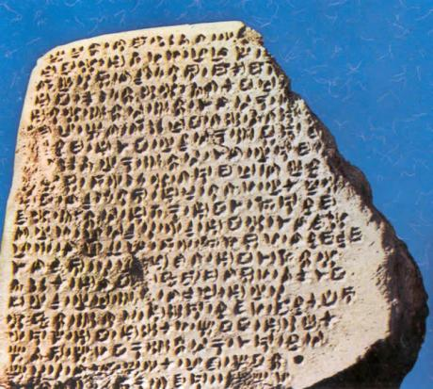
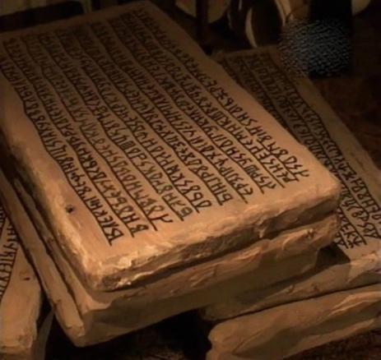
В давние-давние времена, когда не было книг, люди высекали записи на камне.
Но потом древние люди стали искать более удобный способ для письма. Появились глиняные таблички. По сырой глине писали палочками. Они высыхали, и запись хранилась долгие годы.

Slide 4
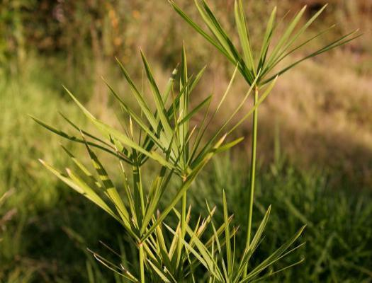
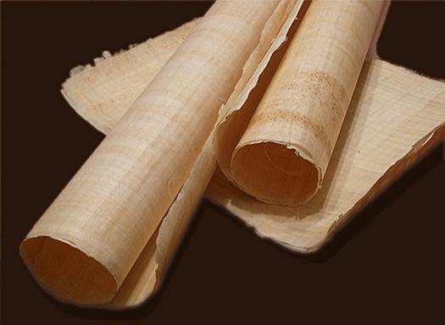
В Древнем Египте научились обрабатывать болотное растение – папирус – и делать из него листы, похожие на бумагу. Эти листы сворачивали в свитки или разрезали.

Slide 5
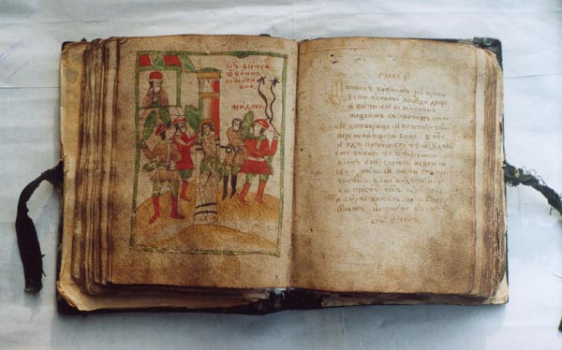
В Древнем мире люди использовали для письма пергамент – обработанная особым способом телячья или свиная кожа молодых животных. Этот материал был лёгким и прочным, но очень дорогим.

Slide 6
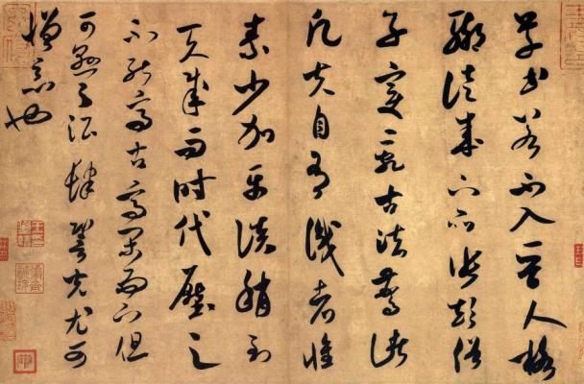
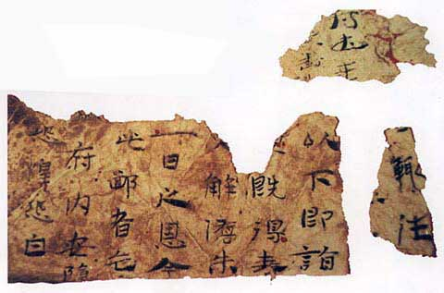
В Китае придумали способ изготовления бумаги, который долго держали в секрете. Спустя столетия люди узнали этот способ – китайцы изготавливали бумагу из растительных волокон.

Slide 7
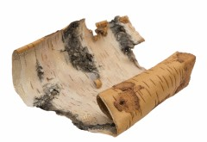
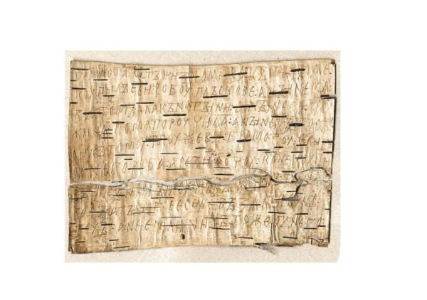
В Древней Руси письма писали на бересте – коре берёзы. Старинные русские письма и документы назывались берестяными грамотами.

Slide 8
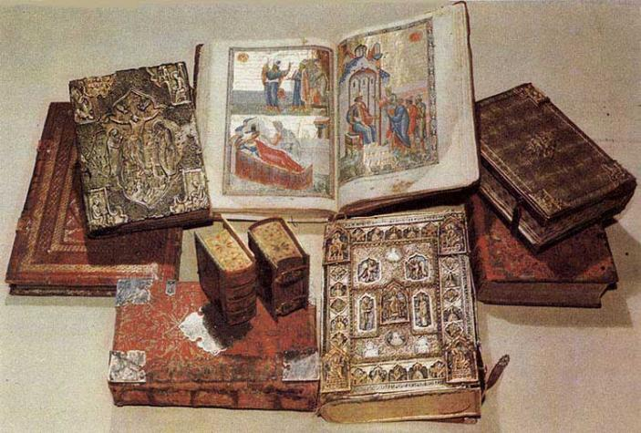
Позже на Руси стали делать бумагу из древесины. Бумага была плохого качества: шероховатая, жёлтая. Однако книги начали на настоящие: с обложками, страницами, картинками. Их украшали золотом, серебром и драгоценными камнями. Книги, в основном, хранились в церковных библиотеках и у богатых людей.

Slide 9
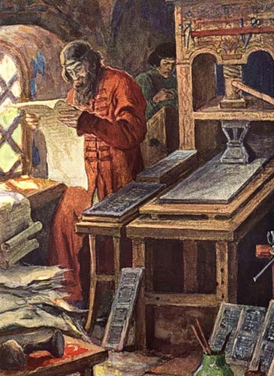
Когда русский изобретатель Иван Фёдоров изобрёл печатный станок, создавать книги стало быстрее и проще.

Slide 10
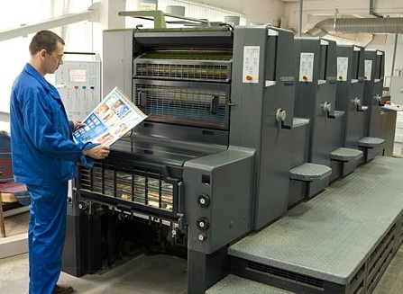
С развитием современных технологий появилось огромное количество типографий, где над созданием книги работают редакторы, художники-иллюстраторы, печатники и другие. После большого труда книги поступают в книжные магазины и библиотеки.

Slide 11
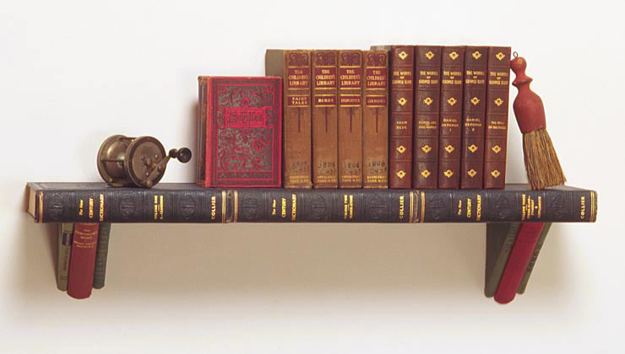
Книга стала неотъемлемой частью нашей жизни. Из неё мы черпаем знания и совершенствуемся.

Slide 12

Правила пользования книгой
Прежде чем взять книгу, необходимо вымыть руки.
Читать книгу нужно за столом.
Лучше пользоваться закладкой, а не сгибать листы.
Нельзя читать лёжа, во время еды, при плохом освещении.
Надо своевременно чинить книги.

Slide 13
Спасибо за внимание!

